Slide 1


공개 sw 프로젝트
최종발표
오픈 API를 활용한
도서 위치안내서비스
어플리케이션
발표자 박지수
OpenSourceBabies
권보근 문예진 박지수 정의정

Slide 2

목차
Ⅰ
01.
프로그램 소개
02.
문제 분석
Ⅱ
03.
프로젝트 설계
04.
프로젝트 결과
05.
문제점 및 개선방안
Ⅲ
06.
기대효과
07.
추후 보강할 점
08.
소감

Slide 3
Ⅰ
01. 프로젝트 소개
02. 문제 분석

Slide 4


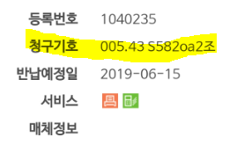


01 프로그램 소개
도서관의 많은 책장
복잡한 청구기호
Notes:
중앙도서관 책장 많음, 복잡한 청구기호 때문에 책장의 정확한 위치를 한번에 파악하기 어려움
책장 및 책의 위치를 찾아줌으로써 도서를 찾는데 걸리는 시간을 줄여줌

Slide 5
01 프로그램 소개
중앙도서관 도서 위치 경로 서비스
동국대 중앙도서관 이용객 대상
도서를 찾기 쉽게 도와줌 : 도서의 위치까지 길 안내
Notes:
저희는 이번 프로젝트로 동국대학교 중앙도서관의 도서의 위치 경로를 안내하는 어플리케이션을 개발하였습니다. 본 프로젝트의 이용 대상은 동국대 중앙도서관 이용객입니다.

Slide 6
02 문제 분석
1
어디서 도서 정보를 얻어 올 것인가?
→ 도서관 홈페이지에서 크롤링으로 청구기호 수집
2
도서의 위치를 어떻게 찾을 것인가?
→ 책장의 청구기호 DB 구축
→ 청구기호를 통해 도서의 위치 확인
3
사용자에게 어떻게 알려줄 것인가?
→ 도서관 지도와 네비게이션 오픈 API를 이용해 안내
Notes:
2번에서는 크롤링한 청구기호를 DB 쿼리실행을 통해 책장과 무슨칸이있는지 찾는다고 얘기해주세용

Slide 7
03. 프로젝트 설계
04. 프로젝트 결과
05. 문제점 및 개선방안
Ⅱ
Notes:
다음으로 프로젝트 설계, 결과 진행 당시 직면했던 문제에 대해 설명하겠습니다.

Slide 8
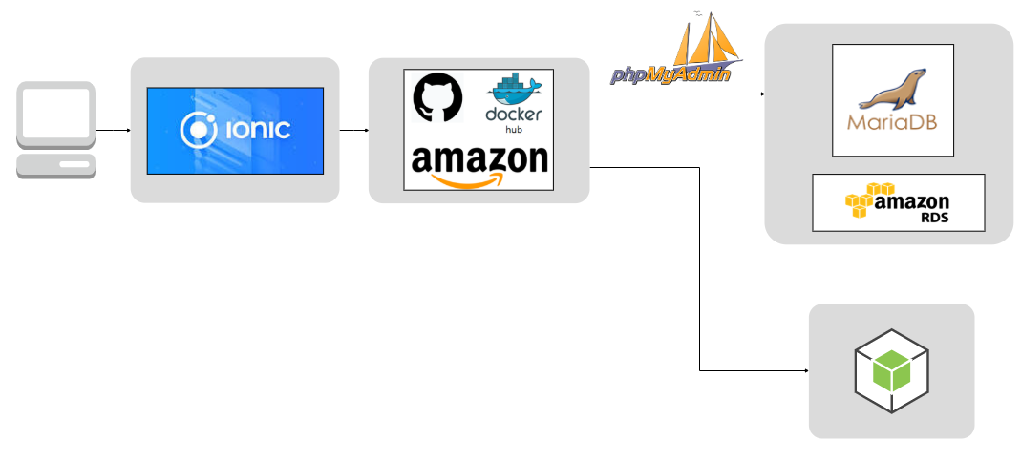
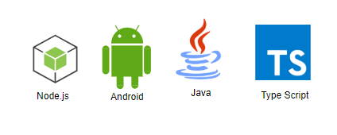
03 프로젝트 설계
시스템 구성
DB 서버
로컬 서버
서버
client
WAS
Notes:
프로그램의 개발 동기

Slide 9
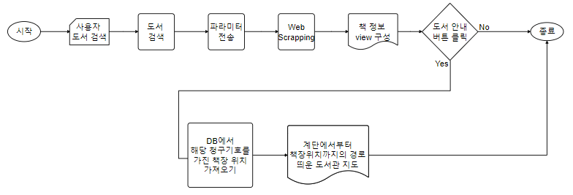
03 프로젝트 설계
플로우차트
도서 검색
Back-End
Front-End
도서 안내
Notes:
백단에 대한 자세한 설명 추가

Slide 10
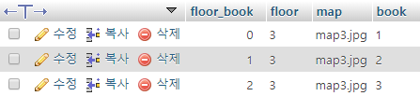
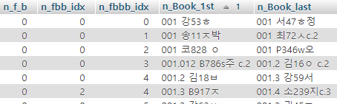
03 프로젝트 설계
데이터베이스
도서 찾기에 필요한 정보
→ 도서가 위치한 책장 + 책장의 위치
책장 위치 정보
책장의 청구기호 범위

Slide 11
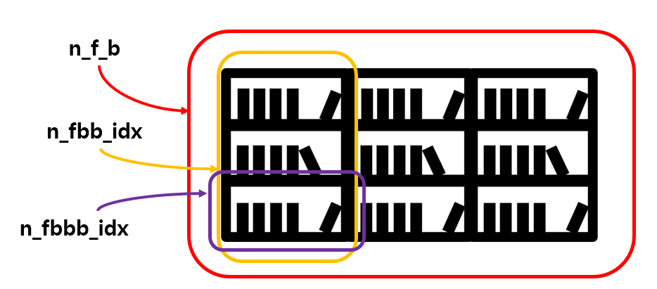
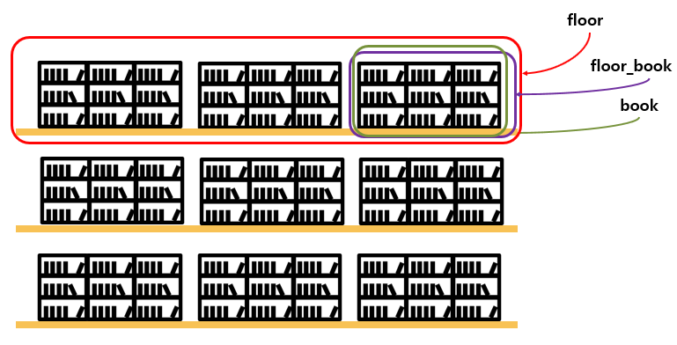
03 프로젝트 설계
데이터베이스
도서 찾기에 필요한 정보
→ 도서가 위치한 책장 + 책장의 위치
: 책장 위치 정보
: 책장의 청구기호 범위
Notes:
앞서 문제분석에서 말했듯이 도서의 위치를 찾기 위해서는 책장의 데이터베이스 구현은 필수적입니다. 데이터베이스는 다음과 같은 구조를 갖습니다.
우선 책장 위치 정보를 저장하는 테이블은 책장이 위치한 층과 해당 층에 위치한 책장의 번호, 책장이 호출될 시 띄워야 할 이미지(지도) 이름을 어트리뷰트로 갖습니다. 모든 책장에는 자신만의 번호를 가지고 있고 이는 주요키로 저장됩니다.
책장의 각 칸에 들어간 청구기호를의 범위를 저장하는 테이블은 한 책장의 번호, 책장의 열 번호, 책장의 행 번호, 책장의 해당 구역이 가진 도서 범위 중 시작 청구기호, 끝 청구기호, 총 5개의 어트리뷰트를 가집니다.
//각 어트리뷰트는 n_f_b, n_fbb_idx, n_fbbb_idx, n_Book_1st, n_Book_last라는 이름을 가집니다.

Slide 12
04 프로젝트 결과
실행화면
Notes:
프로그램의 개발 동기

Slide 13



05 문제점 및 개선방안
크롤링
서버 구성
도서 안내
Notes:
프로그램의 개발 동기

Slide 14
05 문제점 및 개선방안
1. 크롤링
문제점
개선방안
1. Iframe 태그 내의 홈페이지 캐싱 문제 발생
→ iframe 내에서 사용자가 요구한 검색어 파라미터 알 수 없음
도서관 홈페이지 대신 검색창을 만들어 파라미터 획득
Notes:
프로그램의 개발 동기

Slide 15
05 문제점 및 개선방안
1. 크롤링
문제점
개선방안
2. 크롤링한 정보 페이지에 import 시 문제 발생
→ Ts로 크롤링 코드 실행 시 cors문제 발생
→ js파일을 import 할 경우 작업 수행 못함
크롤링을 위한 API 서버 생성 및 HTTP 통신으로 해결
Notes:
ts로 크롤링 코드 짜서 실행할때는 cors 문제 발생
Js로 임폴트 할경우
그래서 API 서버를

Slide 16
05 문제점 및 개선방안
2. 서버 구성
문제점
개선방안
1. devops 환경을 구축하였지만 개발 초기 단계여서 코드 수정이 잦은 반면 동기화에 20분 소요되어 비효율적
devops 사용 x
Notes:
프로그램의 개발 동기

Slide 17
05 문제점 및 개선방안
2. 서버 구성
문제점
개선방안
2. API 서버 – 클라이언트 서버 간
응답 전송시간과 실행시간 차이 발생
비동기 함수 await / async 사용해 해결
Notes:
프로그램의 개발 동기

Slide 18
05 문제점 및 개선방안
3. 도서 안내
문제점
개선방안
1. 사용 핸드폰이 Web RTC 지원 브라우저 기종이 아님
→ 카메라 퍼미션 문제 발생
2. 손떨림에 의한 AR 객체의 심한 흔들림으로 객체 식별 어려움
AR 대신 indoor navigation API를 이용해 서비스 개발
Notes:
프로그램의 개발 동기

Slide 19
06. 기대 효과
07. 추후 보강할 점
08. 소감
Ⅲ
Notes:
마지막으로 결론입니다. 기대효과, 추후 보강할 점, 소감에 대해 말하겠습니다.

Slide 20

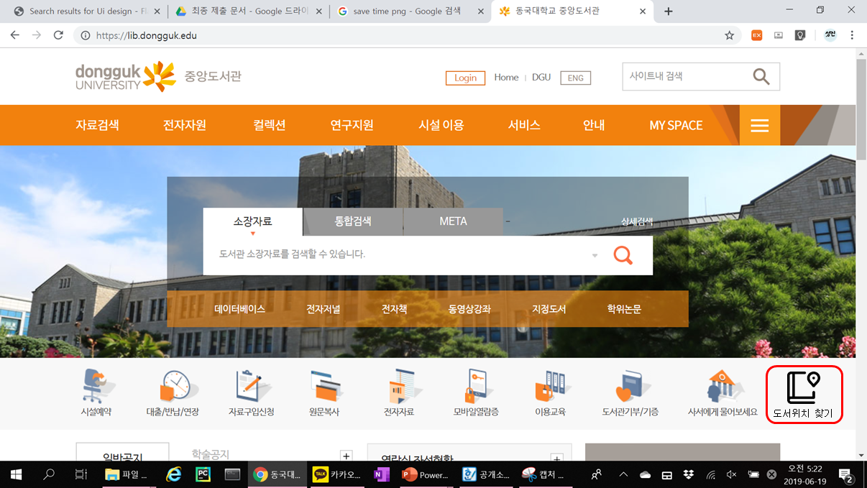
06 기대효과
도서 탐색 시간 절약
기존 어플/웹 페이지에 적용
Notes:
책이 어디에 꽂혀 있는지 쉽게 확인할 수 있음
-> 도서 찾는 데 걸리는 시간 단축
=>

Slide 21
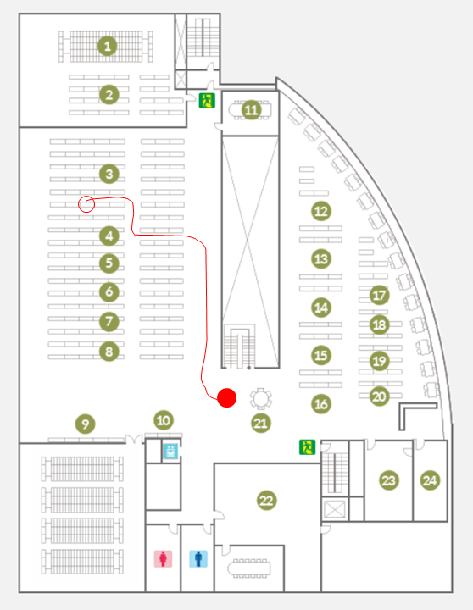
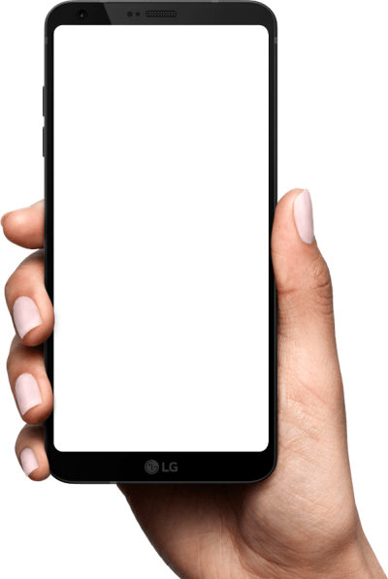
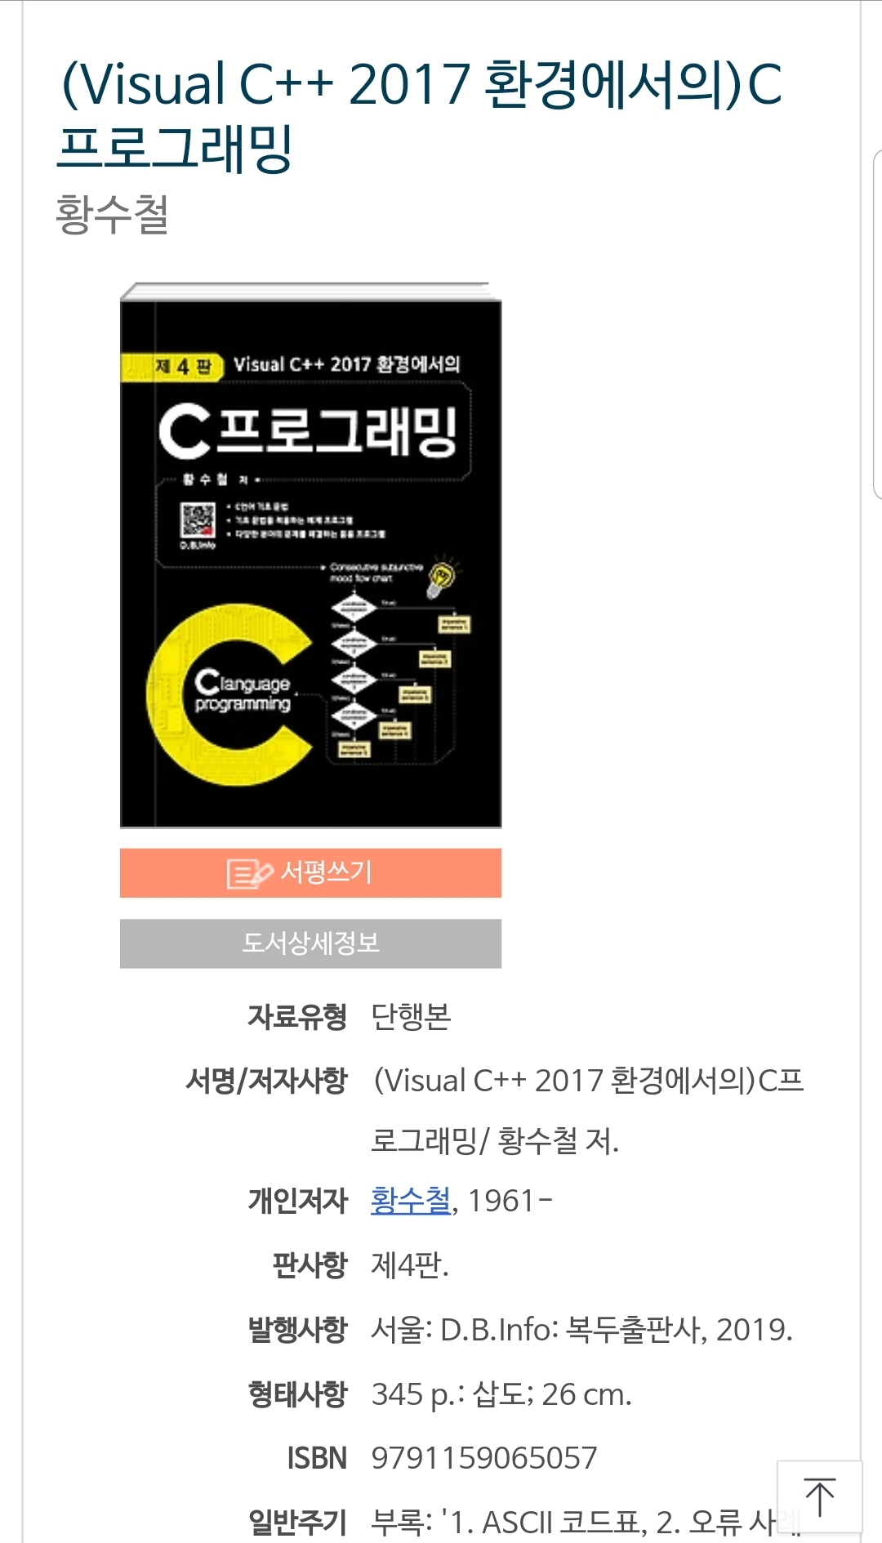
07 추후 보강할 점
현재 위치에서 경로 출력
도서 추천 등 부가 서비스 추가
Notes:
-지도만 띄워준다 -> 사용자의 현재 위치까지 지도상에 띄워준다
-단 하나만의 기능이 있어 아쉽다 -> 이와 관련된 다른 기능들도 추가하면 좋겠다.

Slide 22
공개 sw 프로젝트
최종발표
소감
OpenSourceBabies

Slide 23
공개 sw 프로젝트
최종발표
THANK YOU
OpenSourceBabies

